Slide 1
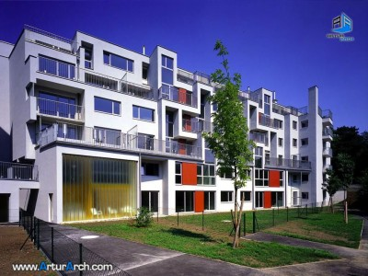
50 housing units
Nasrin seraji
Vienne _Austria
2004

Slide 2
بررسی کوتاهی از روند تاریخی طراحی شهری ومجتمع های مسکونی: 1-جنبش باغ شهر ها 2-شهر صنعتی 3-ساختمانهای ردیفی 4-شهر معاصر (منشور آتن ) 5-منشور ماکوپیکو= توجه به بحرانهای اکولوژیک و انرژی وکمبود غذا و رشد شهر ها محدود شود .بر خلاف منشور آتن تجمع عملکردهای شهری هدف قرار میگرد. خانه سازی یک وسیله موثر در رشد اجتماعی و همپای آن باشد . پیشرفت های ساختی نه برای خلق محیط های پیچیده مسکونی بلکه به قصد حل کسائل اجتماعی در یک مضمون فراگیر مسائل رشد شهر ها . امروزه ملاک برتری طراحی مجتمعی چیزی نیست جز میزان موفقیت هر طرح برای کاستن احساس غربت و افزایش احساس تملک وبازگرداندن هویت وشخصیت فردی هر واحد مسکونی .

Slide 3
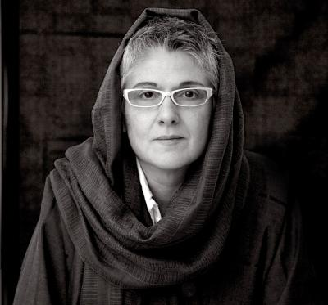
پروفسور سراجی

Slide 4
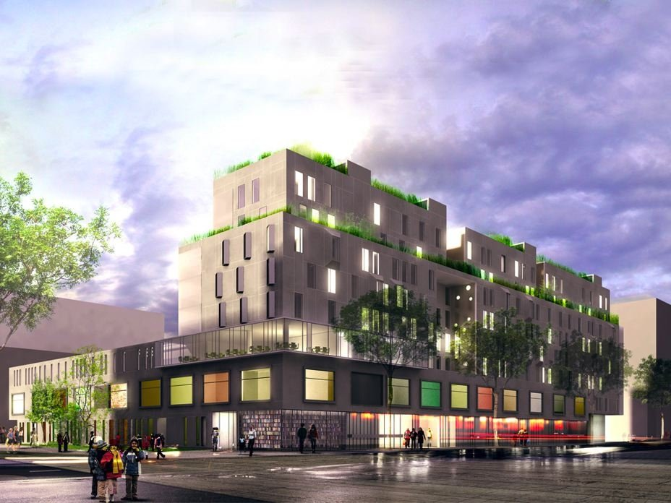
پروفسور سراجی فارغ‌التحصیل انجمن معماری لندن(AA) متولد تهران است. او پس از فارغ التحصیلی از انجمن معماری در لندن، بلافاصله شروع به کار در ادارات بزرگ چند ملیتی در بریتانیا کرد. در همان زمان بود که با جلوه‌های مختلف و جدید معماری چون، طراحی شرکت‌ها، تفکر عمومی و... آشنا شد.

Slide 5
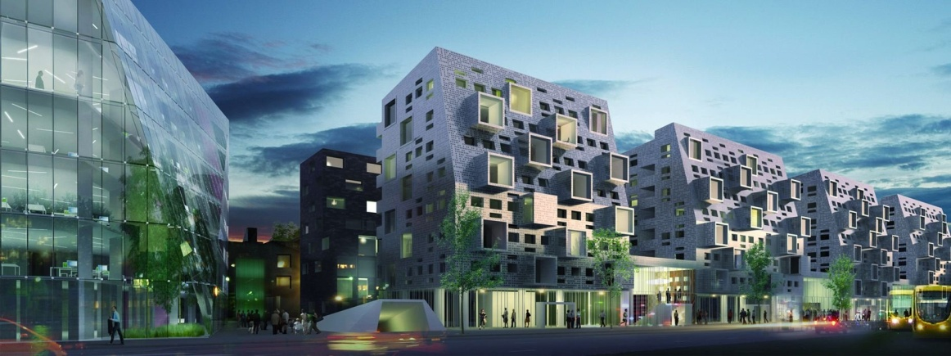
در سال 1989 در کشور فرانسه به عنوان یکی از برندگان رقابت آزاد در جشن‌های دویست ساله انقلاب فرانسه، انتخاب شد. نسرین سراجی به طور گسترده، سخنرانی‌های بسیاری در اروپا، ایالات متحده و آسیا انجام داده است. علاوه بر آنها او مقالات علمی متعدد و بیشماری در زمینه معماری و شهرسازی ارائه داده است. سراجی، عنوان‌ و نشان‌های بیشماری به جهت، مهارت و توانمندی خود در زمینه هنرمعماری دریافت کرده است. او همچنان در هنر معماری پیش تاز و سر‌آمد معماران عصر خویش است.

Slide 6
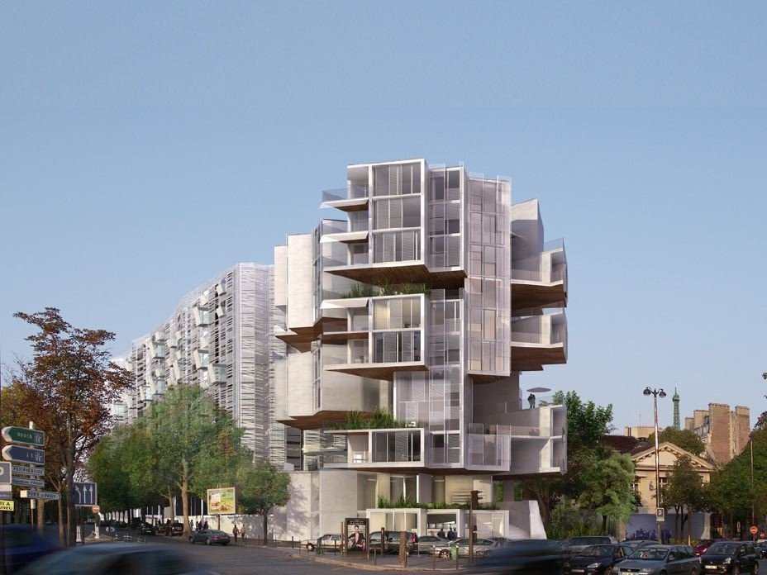
پروفسور سراجی پس از کسب رتبه اول در مسابقة طراحی مرکز موقت آمریکا، آتلیه سراجی را درسال 1990 در پاریس تأسیس کرد. این بانوی توانمند و خستگی ناپذیر، علاوه بر کار‌های حرفه‌ای، در سال 2006، با حکم ریاست جمهوری، به مقام ریاست مدرسه عالی معماری پاریس دست یافت و همان سال مجدداً به عنوان رئیس بخش معماری و آکادمی هنرهای زیبا در شهر وین – اتريش انتخاب شد.

Slide 7
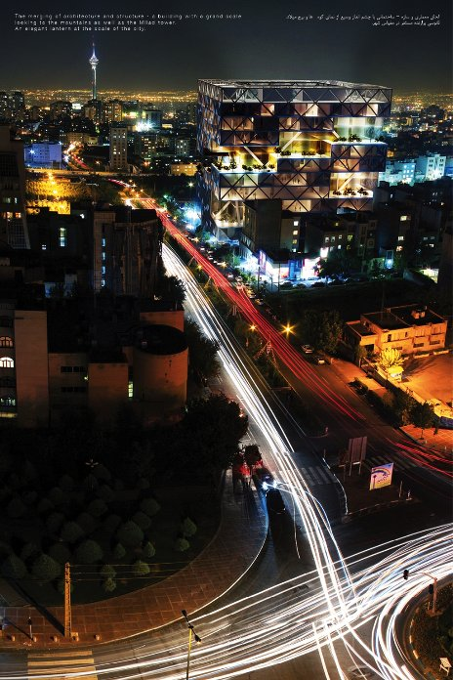
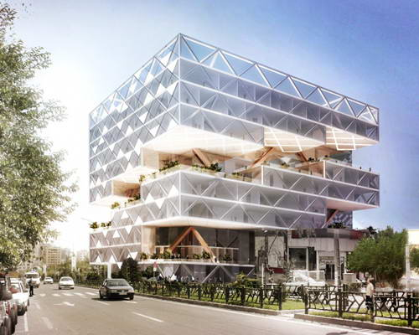

Slide 8
طراحی مجتمع مسکونی 50 واحدی که در حاشیه غربی شهر وین در اتریش قرار دارد، از سه ساختمان مجزا تشکیل شده است؛ که پیرامون یک فضای سبز نیمه خصوصی شکل گرفته اند.
مساحت پروژه 4500 مترمربع و ارتفاع ساختمان ها نیز حداکثر شش طبقه است.

Slide 9
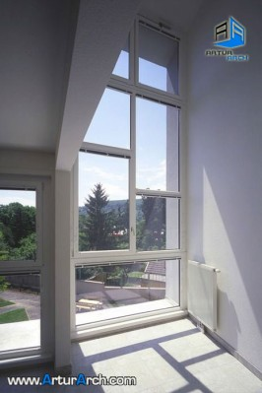
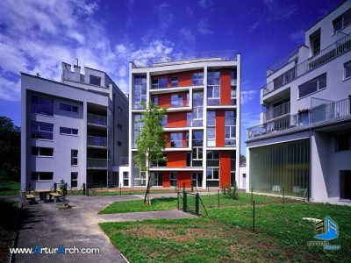
دید از درون مجموعه
ایجاد حیاط مرکزی در سایت

Slide 10
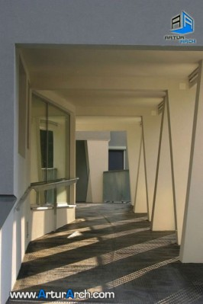
. مقررات موجود برای نمای ساختمان ها در اتریش، یکی از چالش های این طرح بود که سبب بروز تفاوتی آشکار میان طراحی نمای اصلی و نمای پشت پروژه شده است. استفاده از رنگ تند تنها در نماهای اصلی دیده می شود و نماهای پشت تماماٌ به رنگ سفید است.

Slide 11
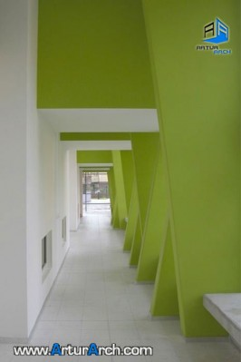
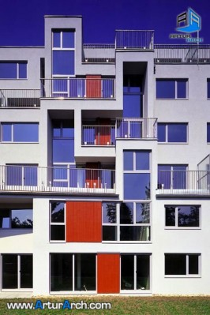
رنگ های قرمز، سبز و زرد در نماهای ساختمان، ستون ها و دیوارهای داخلی کیفیتی خاص به این مجتمع بخشیده است.

Slide 12
نکته حائز اهمیت در طراحی این ساختمان که آنرا از پروژه های مشابه خود متمایز می کند، بروز حجمی تداخل فضاهای داخلی، نظیر ویدها و نیم طبقه ها، در نماهای رو به حیاط مرکزی است . این امر سبب پیچیدگی و عدم یکنواختی نماها شده و چشم را در جستجوی منطقی برای قرارگیری تراس ها به بازی می گیرد. همچنین گشودگی ها در ابعاد و تناسبات متنوع در نماها ظاهر شده و نرده های فلزی در بعضی طبقات همچون دوخت هایی افقی سعی در پیوند واحد ها به هم دارند

Slide 13
قرار دادن تراس های جنوبی وپله ای کردن مقطع برای نورگیری و دید بهتربه حیاط مرکزی است .
ارتفاع خط زمین محوطه مرکزپایین تر است که باعث دنجی بیشتر فضا می شود.

Slide 16
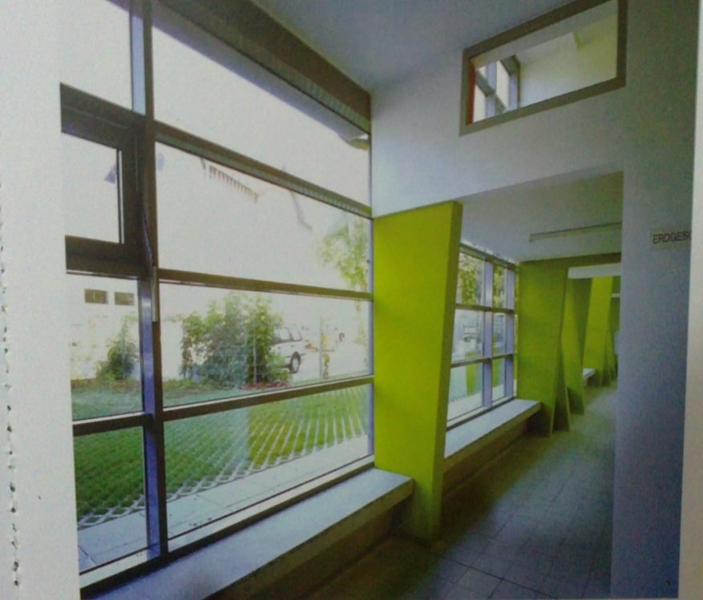
دسترسی به پارکینگ از طریق رمپ پشت مجموعه

Slide 17
دسترسی سواره به داخل سایت ممکن نیست، پارکینگ های سواره در زیرزمین بلوک ها واقع شده و دسترسی به آن توسط مسیری است که درپشت ساختمان ها و در بدو ورود به مجتمع قرار دارد.

Slide 18
پلان زیر زمین (پارکینگ) و همکف

Slide 19
پلان سطوح اول و دوم

Slide 20
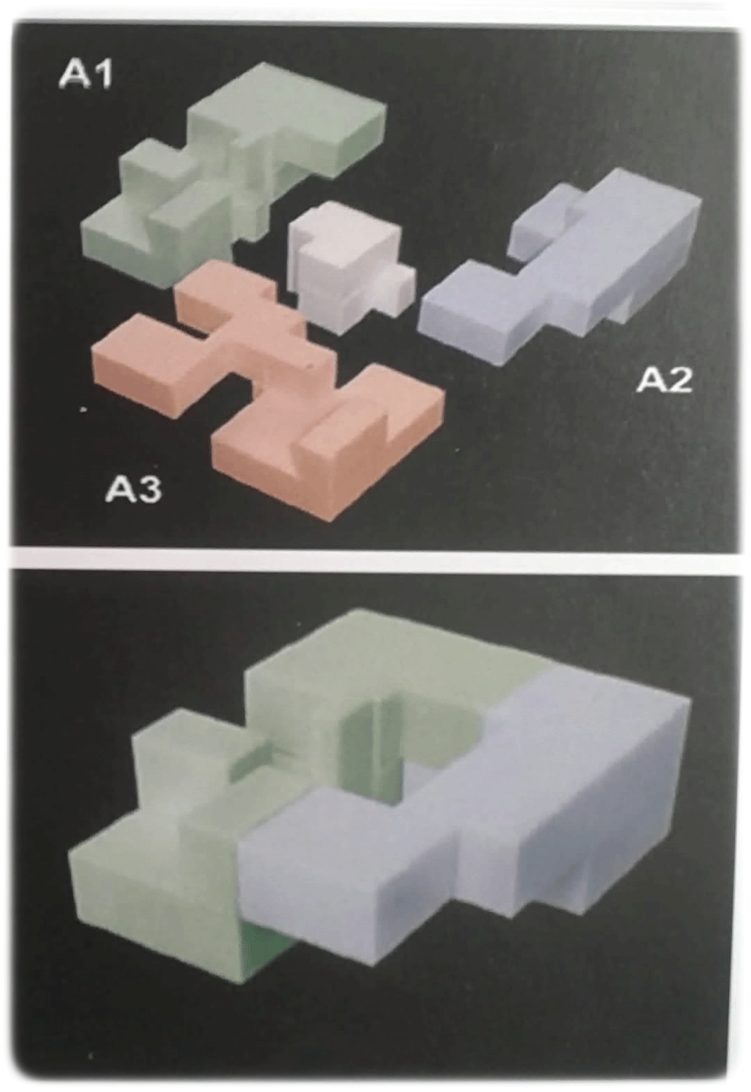

Slide 21
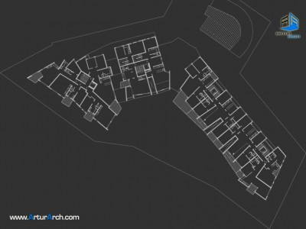
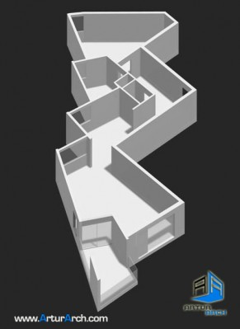

Slide 23
